Slide 1
Аннотация к презентации мастер класса на тему: «Играя развиваем детей в раннем возрасте»
Презентация предназначена показать родителям, как в процессе игры ребенок знакомится с окружающим миром, накапливает знания, развивает мышление, воображение, речь. Призван заинтересовать родителей дошкольников к совместной деятельности с ребенком, желанию применять полученные знания на практике в домашних условиях. Может использоваться педагогами при подготовке к родительскому собранию, мастер классу.
Использованные технологии: Internet Explorer; Microsoft Office Word; Microsoft Office PowerPoint.типы файлов: MP4 Video File / AIMP3 MPEG Layer 3 разнообразие используемых слайдов: слайд с текстом, фотографиями.
Целевая аудитория- педагоги, родители, методисты.
Объём 18 слайдов Microsoft Office PowerPoin
Структура презентации: актуальность, цель, задачи участники, материалы и оборудование, игровой план мастер класса, игры, физминутка, вывод, список используемой литературы.

Slide 2
Мастер класс на тему: «Играя развиваем детей в раннем возрасте»
Муниципальное дошкольное образовательное учреждение «Детский сад п. Пробуждение Энгельсского муниципального района Саратовской области»
Выполнила: воспитатель Орлова Елена Николаевна
2023

Slide 3
Актуальность
После рождения детский организм начинает бурную деятельность: развиваются зрение, слух обоняние, вкус, осязание – ребенку ведь необходимо приспосабливаться к новым условиям. Получение информации для ребенка является необходимостью. Его мозг все время работает, учится сравнивать и делать выводы. Он выдерживает нагрузки, которые не сравнить с теми, что себе позволяют взрослые. Как ему это удается? Методики раннего развития существуют как раз для того, чтобы помочь малышу справиться с этой нелегкой задачей.

Slide 4
Цель:
Укрепление связи семьи и детского сада в развитии детей раннего возраста, с использованием пальчиковой гимнастики, словесных игр в работе с детьми.

Slide 5
Задачи:
Ознакомление родителей с упражнениями и играми с использованием пальчиковой гимнастики направленными на развитие мелкой моторики детей раннего возраста;
Показать родителям, как в процессе игры ребенок знакомится с окружающим миром, накапливает знания, развивает мышление, воображение, речь;
Способствовать стремлению родителей дошкольников к совместной деятельности с ребёнком;
Способствовать желанию родителей применять полученные знания на практике в домашних условиях;
Создать благоприятную атмосферу для неформального общения воспитателей и родителей, увлечённых общим делом.

Slide 6
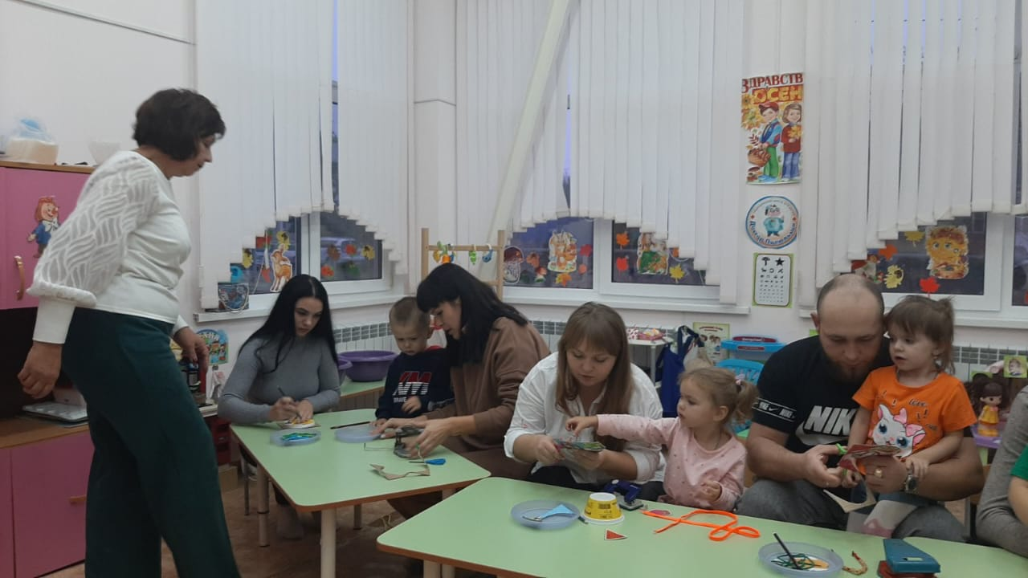
Участники
Дети;
Родители;
Воспитатель.

Slide 7
Материалы и оборудование
Контейнеры для круп;
Различные емкости (небольшие пластмассовые тазики);
Фасоль, манка, макароны (трубочками), шнурки ( веревки), игрушки из Киндер-сюрприза, заготовки из картона;
Металлическая ложка;
Одноразовый стакан;
Овощи ( картофель, морковь, свекла);
Салфетки

Slide 8
Игровой план мастер класса
Пальчиковая гимнастика;
«Песочница» на кухне;
Сортировка фасоли и игрушки в манке;
Собрать бусы из макарон;
Окрашивание бус свеклой;
«Игра с овощами»;
«Тонет- не тонет» ;
«Водные пузыри»;
Музыкальная физминутка;
Сделай пуговку для шнуровки.

Slide 9
Пальчиковая гимнастика
Цель: Развитие мелкой моторики рук, речи, концентрация внимания. Воспитание добрых взаимоотношений между детьми, взрослыми и ребенком.

Slide 10
«Песочница» на кухне/ Сортировка фасоли и игрушек в манке
Цель: Формирование представления о свойствах предметов, совершенствовать умения сравнивать, группировать, совершенствовать тактильные ощущения.

Slide 11
Собрать бусы из макарон и их окрашивание свеклой
Цель: Познакомить детей и родителей с новым видом творчества в свободное от занятий время.

Slide 12
Игра с овощами
Цель: Совершенствовать умение сравнивать по размеру, форме, весу и цвету. Пополнять словарный запас , активизировать речь детей.

Slide 13
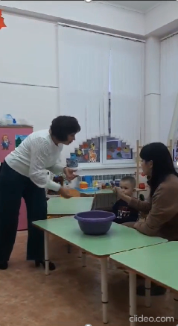
«Тонет- не тонет»
Цель: Приобщать детей к навыкам экспериментирования. Знакомить детей со свойствами разных материалов (какие предметы тонут, а какие держатся на поверхности воды).

Slide 14
«Водные пузыри»
Цель: снятие психоэмоционального напряжения, коррекция агрессивного поведения.

Slide 15
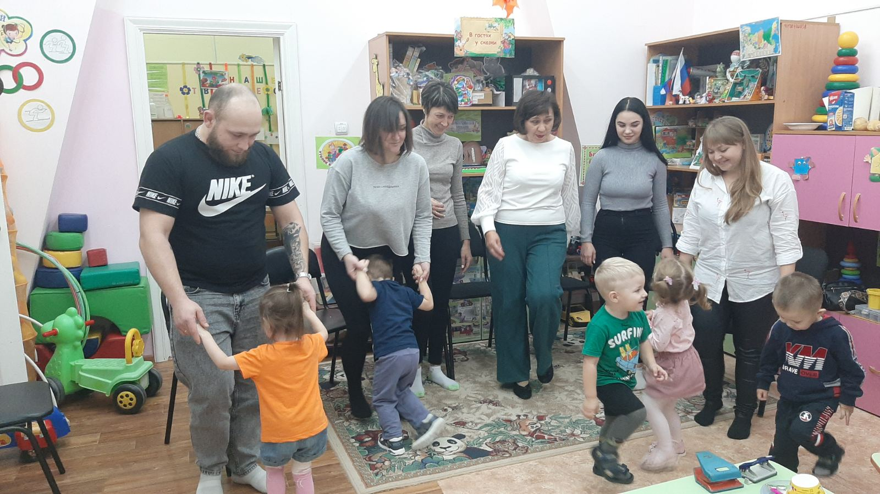
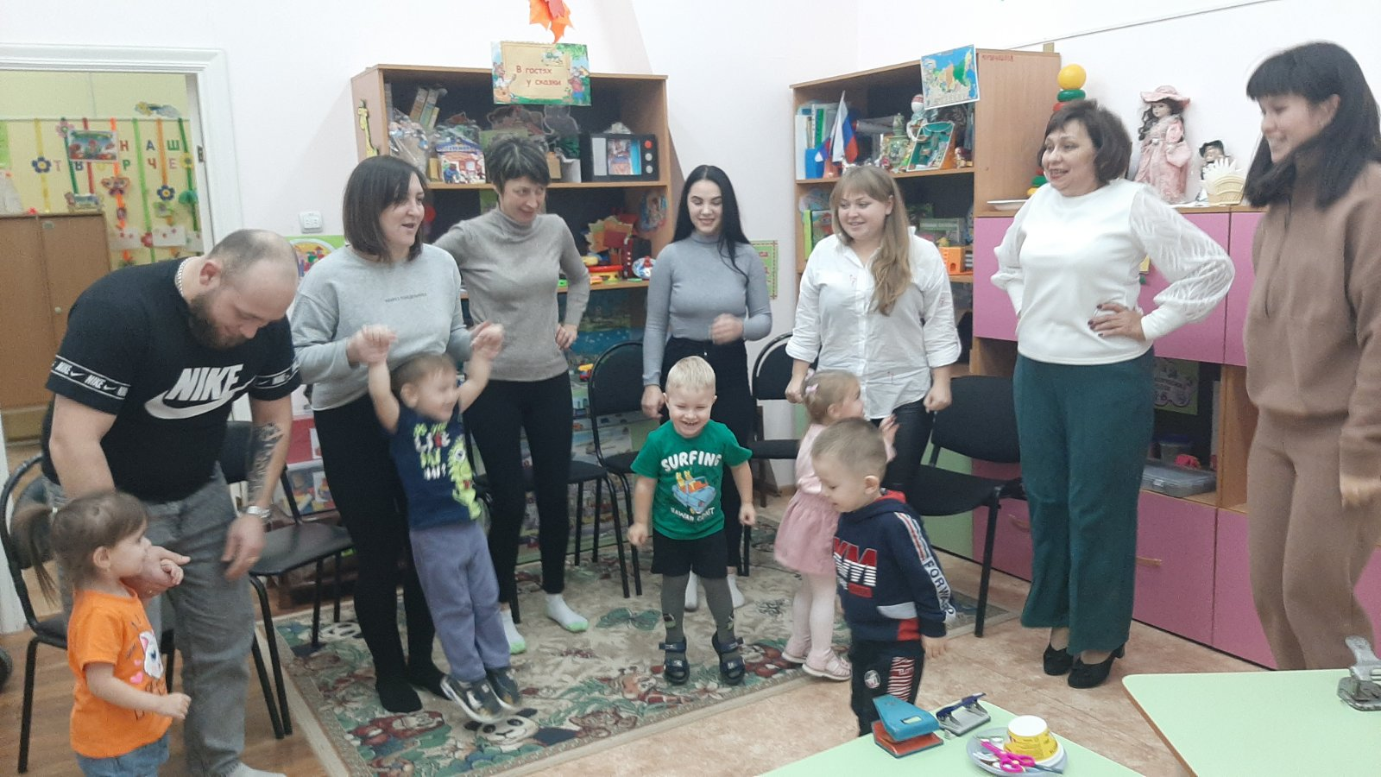
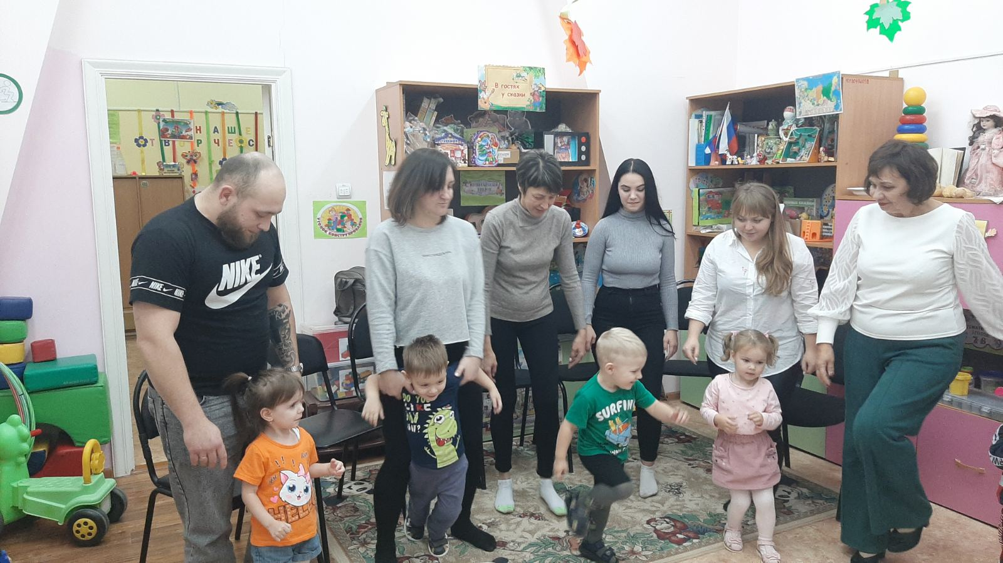
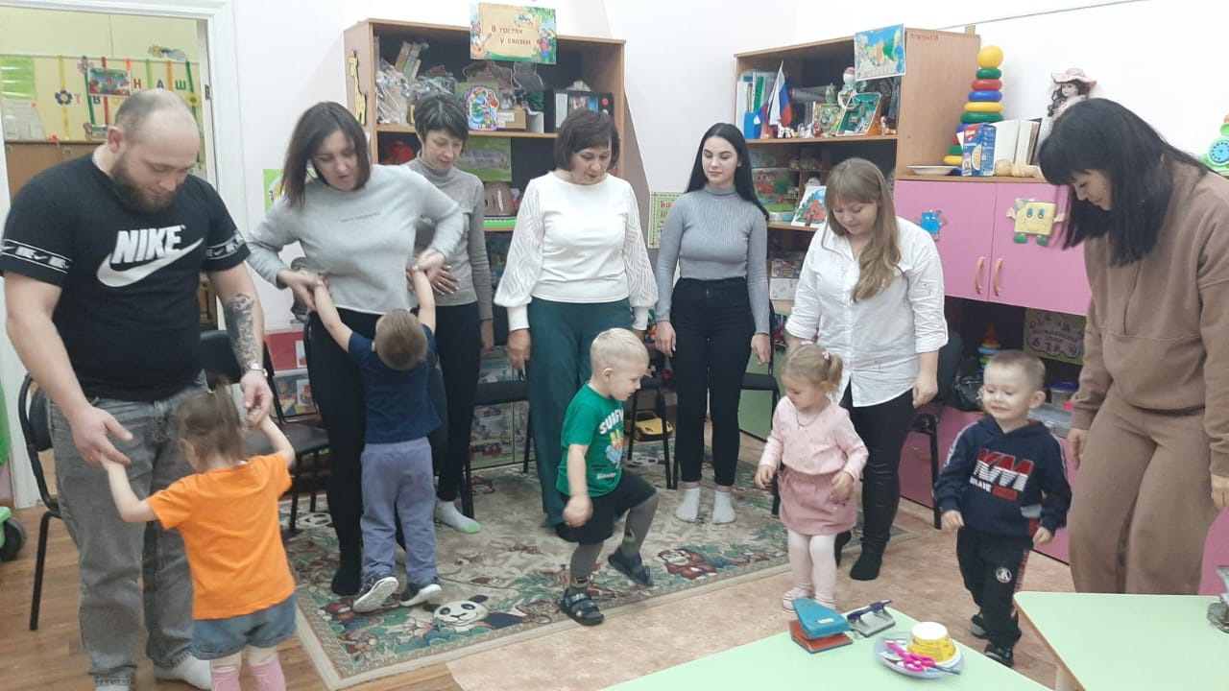
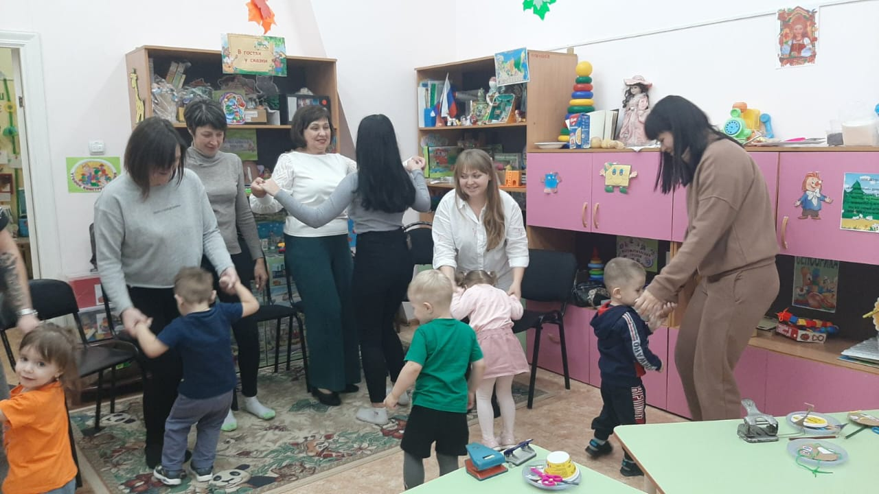
Музыкальная физминутка

Slide 16
Сделай пуговку для шнуровки
Цель: Развивать мелкую моторику рук, воображение, усидчивость.

Slide 17
Вывод
Занимаясь с ребенком игами в раннем развитии, мы просто расширяем информационное пространство ребенка и даем ему возможность хотя бы немного удовлетворить его потребности в знаниях об окружающем мире.
Индивидуальный подход к ребенку позволяет воспитывать самостоятельную личность, он сам вправе решать, кем ему быть и чем заниматься. Родители могут только помочь ему, предлагая игрушки, игры, пособия, информацию.
Помните: ничто из предложенного вами ребенку не пропадет даром. Ищите, пробуйте и дерзайте вместе!

Slide 18
Список используемой литературы:
Интернет ресурс :https://nsportal.ru;
Интернет ресурс : https://www.maam.ru
Доронина, М.А. Роль подвижных игр в развитии детей дошкольного возраста / М.А.Доронина // Дошкольная педагогика. - 2007. - №4. - С.10-14;
Тарасова, Т.А. Контроль физического состояния детей дошкольного возраста: Методические рекомендации для руководителей и педагогов ДОУ / Т.А.Тарасова. - М.: ТЦ Сфера, 2005. - 175 с;
Дмитриева, В.Г. Методика раннего развития Марии Монтессори. От 6 месяцев до 6 лет / В.Г. Дмитриева. - М.: Эксмо, 2019. - 864 c.
Кожухова, Н.Н. Методика физического воспитания и развития ребенка: Учебное пособие / Н.Н. Кожухова, Л.А. Рыжкова, М.М. Борисова. - М.: Academia, 2017. - 48 c.

Slide 19
Спасибо за внимание !

